Slide 1

WVC 2026 · XXI WORKSHOP DE VISÃO COMPUTACIONAL
Maritime Search and Rescue
An Evaluation of Small-Object Detection in UAV Imagery
Ighor de Souza Ribeiro¹ Rigel Procópio Fernandes²
¹ CIAA ² DSAM
acompanhe os slides
Notes:
[0:15] Bom dia. Sou o Ighor, do CIAA, e este trabalho é com o Rigel, da DSAM. O QR code leva aos slides. A pergunta: com um detector leve já treinado, quanto dá para ganhar só mexendo na inferência, em busca e salvamento marítimo com VANT?

Slide 2
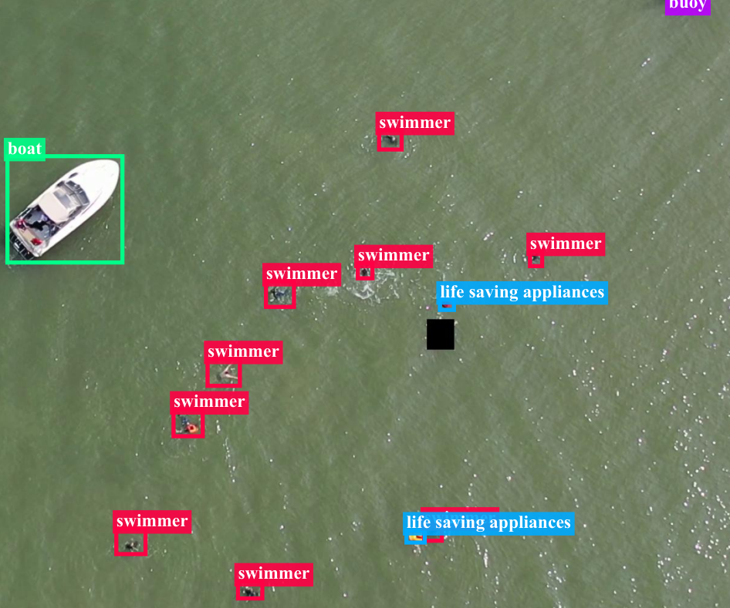
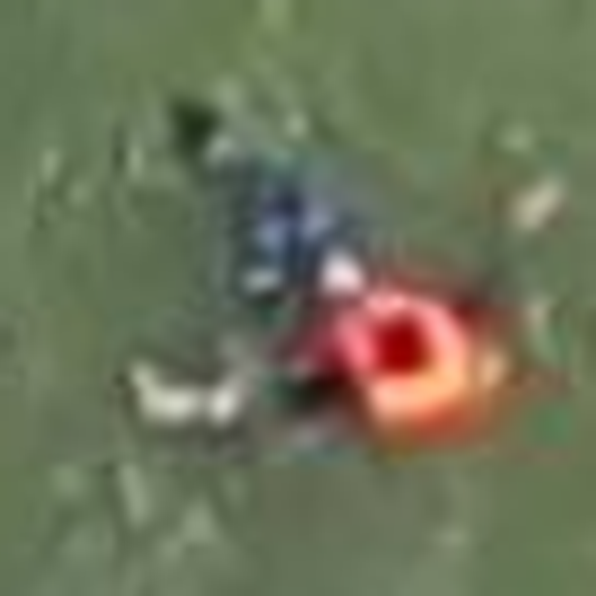


O PROBLEMA: ALVOS DE POUCOS PIXELS
O mesmo alvo, em menos pixels
Recorte original
Alvo com ~16 px
Alvo com ~9 px
Ilustração: o mesmo recorte, reamostrado.
16 px
9,4 px
mediana dos alvos a 1280 px
life-saving appliances
SeaDronesSee Object Detection v2, rótulos verdadeiros (Fig. 1 do artigo)
Metade dos alvos cabe em um quadrado de 16 × 16 pixels
Notes:
[0:40] Visto do VANT, o alvo é um punhado de pixels sobre um mar que muda de aparência. Com o lado maior em 1280 px, a mediana do tamanho é 16 px: metade dos objetos cabe em 16 por 16. Nas life-saving appliances, a mediana é 9,4 px. À direita, o mesmo recorte reamostrado só para dar a ideia de quanta informação sobra.

Slide 3
SEADRONESSEE: CLASSES DESBALANCEADAS
8.930
1.547
3.750
imagens de treino
imagens de validação
imagens de teste (servidor oficial)
Participação nas instâncias de treino
Swimmer
64,22%
Jetski
4,03%
Life-saving appliances
1,60%
A classe mais rara é justamente a mais crítica em SAR
Notes:
[0:30] O benchmark é o SeaDronesSee Object Detection v2, com cinco classes. O teste não tem rótulos públicos: as predições vão para o servidor oficial. E o desbalanceamento é forte: swimmer é 64,22% das instâncias de treino; life-saving appliances, 1,60%. Um AP agregado bom pode esconder a classe rara.

Slide 4
O QUE VARIA: SÓ A INFERÊNCIA
varia
fixo
varia
varia
fixo
Imagem
YOLO26n
Head
Pós-processamento
Detecções
640 · 800 · 1280 px
pesos fixos
one-to-one
one-to-many
NMS · Soft-NMS
WBF · SAHI
caixas + classes
Como medimos
AP COCO
ms/imagem
IC 95%
val local e servidor oficial de teste
latência e passes por imagem
bootstrap pareado e pontos de operação
Sem mudar a arquitetura: qual inferência dá o melhor compromisso acurácia–custo?
Notes:
[0:35] Não propomos arquitetura nova. Fixamos os pesos do YOLO26n e variamos só três coisas: resolução de entrada, head e pós-processamento. Medimos AP no protocolo COCO, no val local e no servidor oficial, mais latência, pontos de operação e bootstrap pareado. São duas linhagens de checkpoint, 640 e 1280 px; os resultados principais são a 1280.

Slide 5
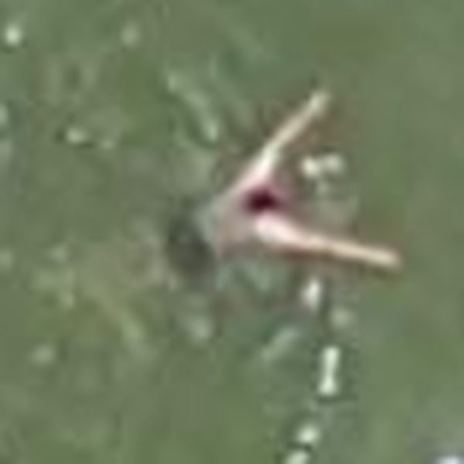
DUAS HEADS, OS MESMOS PESOS
One-to-one (padrão)
One-to-many
0,90
0,45
0,90
1 predição por objeto
vários candidatos por objeto
sem NMS
exige NMS
saída direta
0,60
candidatos → NMS → saída
Caixas e confianças ilustrativas.
Mesmo treino, dois caminhos de inferência: sem NMS ou com NMS
Notes:
[0:40] O YOLO26n tem duas heads sobre os mesmos pesos. A one-to-one, padrão da biblioteca, é treinada para emitir uma predição por objeto e dispensa NMS. A one-to-many gera vários candidatos por objeto, e aí alguém precisa filtrar: o NMS. Como os pesos são os mesmos, a diferença entre elas é só o caminho de inferência.

Slide 6
HARD-NMS × SOFT-NMS
Candidatos
Hard-NMS (limiar 0,80)
Linear Soft-NMS
A 0,90
A 0,90
A 0,90
B 0,60
B 0,60
B 0,21
IoU(A, B) = 0,65
0,65 < 0,80: B fica inteira
0,60 × (1 − 0,65) = 0,21
Hard-NMS: remove B se IoU ≥ limiar. Linear Soft-NMS: s ← s · (1 − IoU) quando IoU ≥ 0,5. Exemplo ilustrativo.
Hard-NMS é tudo ou nada; Soft-NMS reduz a confiança conforme a sobreposição
Notes:
[0:50] O NMS decide o que fazer com caixas sobrepostas. No Hard-NMS é tudo ou nada: acima do limiar de IoU a vizinha é removida; abaixo, fica com a confiança inteira. Usamos limiar 0,80. No exemplo, IoU de 0,65 fica abaixo de 0,80, então a duplicata B sobrevive com 0,60. O Soft-NMS linear não descarta: multiplica a confiança por um menos IoU, a partir de IoU 0,5. Aqui, 0,60 vira 0,21. A caixa continua existindo, mas vai para o fim do ranking. O exemplo é ilustrativo.

Slide 7
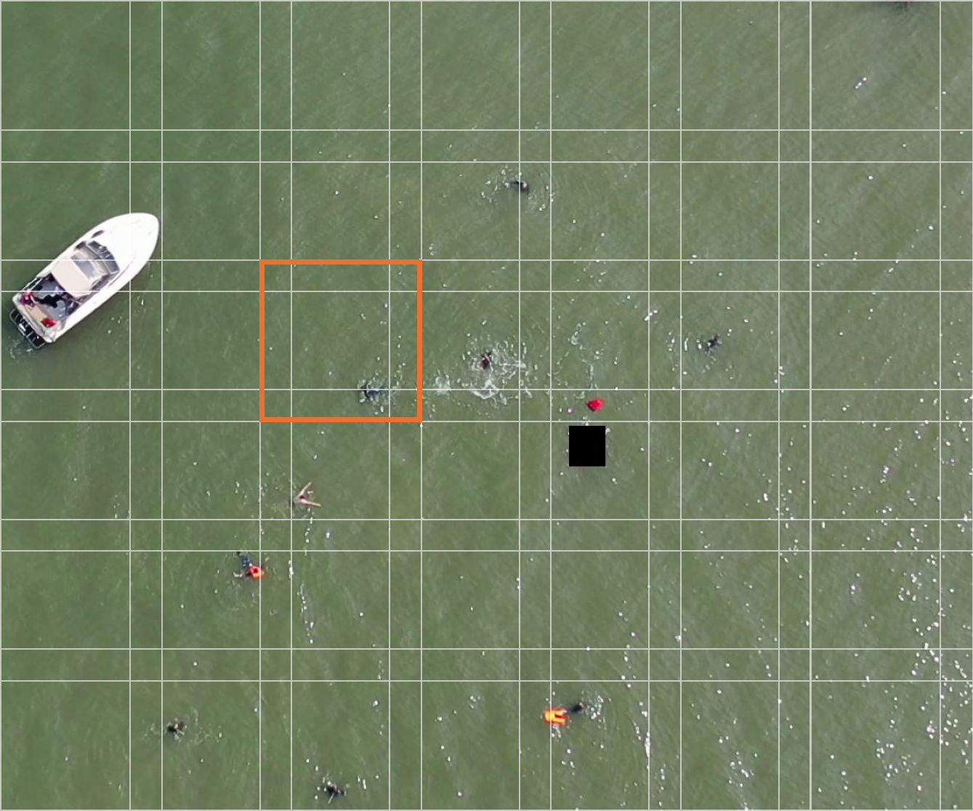
SAHI E FLIP + WBF
Flip + WBF
imagem
WBF
espelho
média ponderada
O WBF faz a média das caixas sobrepostas em vez de descartá-las.
SAHI: tiles de 640 px em resolução nativa, sobreposição 0,20
Grade ilustrativa.
Mais passes por imagem: 2 no Flip + WBF, cerca de 39 no SAHI
Notes:
[0:40] As duas alternativas de múltiplos passes. O SAHI recorta o quadro em tiles sobrepostos de 640 px, na resolução nativa, e roda o detector em cada um: o alvo fica maior, mas são cerca de 39 passes por imagem. O Flip + WBF roda a imagem e o espelho e funde as caixas pela média ponderada, em vez de descartar: dois passes. A pergunta é se esse custo extra se paga em AP.

Slide 8
RESULTADO: HEAD E NMS A 1280 PX
+1,25 AP
head one-to-many + Hard-NMS vs. one-to-one
+0,46 AP
Soft-NMS vs. Hard-NMS
IC 95% [+0,37; +0,55]
A head com NMS supera a padrão; o Soft-NMS soma um ganho pequeno e consistente
Notes:
[0:40] Resultado medido, a 1280 px, todos com o mesmo limiar de confiança. A head one-to-many com Hard-NMS faz 48,04 contra 46,79 da one-to-one: +1,25 AP. O Soft-NMS linear soma +0,46, com intervalo de confiança de 95% entre +0,37 e +0,55. É pequeno, mas consistente, e custa 27 contra 31 ms por imagem, dentro da variação da máquina. O eixo começa em zero de propósito.

Slide 9
NO PONTO DE OPERAÇÃO
87,80%
melhor F1 (Soft-NMS); 86,23% Hard-NMS e 84,73% one-to-one
77,48 → 87,57%
precisão em conf 0,25: Hard-NMS → Soft-NMS
Com precisão ≥ 0,90, o Soft-NMS recupera 85,08% dos objetos
Notes:
[0:35] Em operação existe um único limiar. Exigindo precisão de pelo menos 0,90, o Soft-NMS recupera 85,08% dos objetos, contra 81,19% do Hard-NMS e 75,58% da head padrão. Em conf 0,25, o recall é parecido, mas a precisão do Hard-NMS cai para 77,48% contra 87,57%. A leitura de que são duplicatas que o Soft-NMS rebaixa, como no exemplo, é hipótese. E esses pontos foram estimados no próprio val.

Slide 10
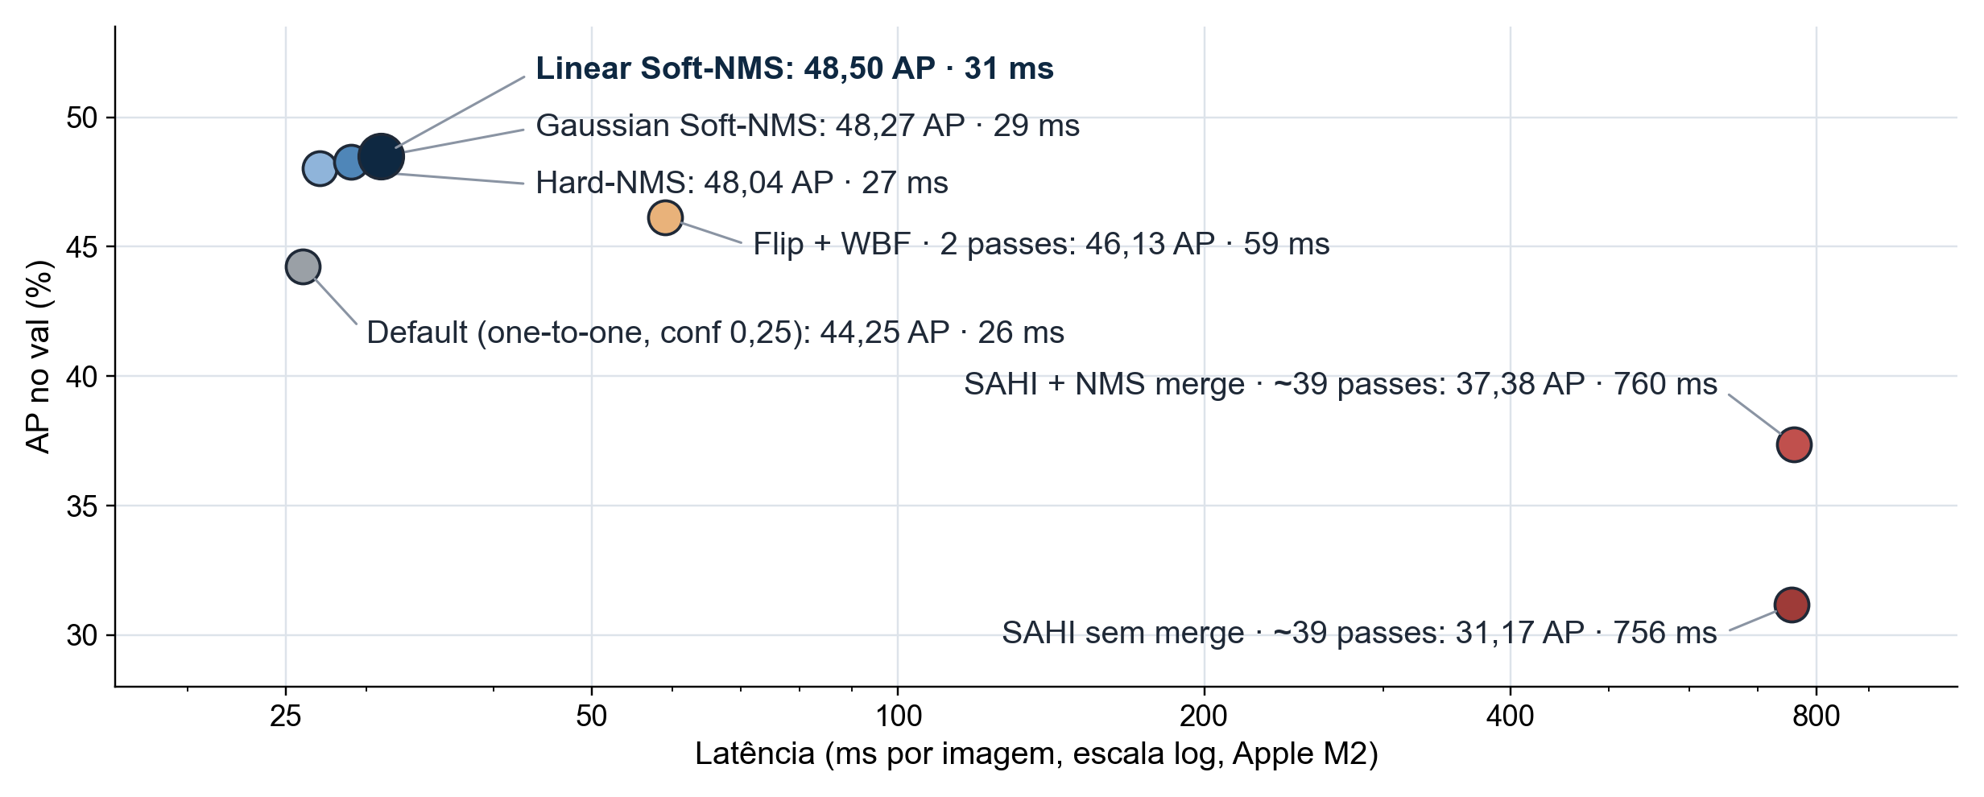
CUSTO × ACURÁCIA
SAHI e WBF: mais passes, mais latência e menos AP
Notes:
[0:40] Aqui estão as sete configurações a 1280 px: AP contra latência, em escala log. As de passe único ficam juntas, entre 26 e 31 ms. O Flip + WBF dobra o custo e fica abaixo do Hard-NMS de passe único. O SAHI, com cerca de 39 passes e 760 ms, perde de 11 a 17 pontos de AP em relação ao Soft-NMS linear. Latência medida em laptop M2 não dedicado.

Slide 11
POR QUE O SAHI PERDE?
HIPÓTESE
Treino e passe único
Tile do SAHI
quadro 3840 × 2160 → 1280 px
recorte 640 × 640 em resolução nativa
≈ 3×
alvo como o detector aprendeu
o mesmo alvo, ~3× maior
Consistente com: perdas maiores em objetos grandes (APl) e em boats. Não testado: SAHI sem fine-tuning por tiles.
Hipótese: nos tiles, os objetos aparecem cerca de 3× maiores que no treino
Notes:
[0:35] Por que o SAHI perde? Isto é hipótese, não resultado medido. O checkpoint foi treinado com os quadros 3840 por 2160 reduzidos para 1280. No tile nativo, o mesmo objeto aparece cerca de três vezes maior do que o detector aprendeu a ver. É consistente com as maiores perdas estarem nos objetos grandes e nos barcos. Mas não fizemos o fine-tuning por tiles, então não está testado.

Slide 12
RESULTADO POR CLASSE
18,26%
AP de life-saving appliances (Soft-NMS)
5 de 5
classes melhoram com Soft-NMS
Life-saving appliances segue a classe mais difícil em todas as configurações
Notes:
[0:30] Por classe, o Soft-NMS melhora as cinco, embora só marginalmente em swimmers. E life-saving appliances continua a classe mais difícil, com 18,26% de AP, em todas as configurações. É consistente com a mediana de 9,4 px.

Slide 13
TESTE OFICIAL DO SEADRONESSEE
+4,11 AP
Linear Soft-NMS vs. Default
52,53
AP75 da configuração final
No teste oficial: 45,90 → 50,01 AP e 73,49 → 79,71 AP50
Notes:
[0:30] No servidor oficial, com 3.750 imagens sem rótulo público: o Default, que é a nossa submissão baseline, faz 45,90 de AP. Hard-NMS, 49,60. Soft-NMS linear, 50,01, com AP50 de 79,71 e AP75 de 52,53. São 4,11 pontos sobre o Default. Mas de onde vêm esses pontos?

Slide 14
DE ONDE VEM O GANHO?
Validação: 44,25 → 48,50 AP (+4,25 pontos)
2,54
1,25
0,46
limiar de confiança
0,25 → 0,001
head one-to-many
+ Hard-NMS
Linear
Soft-NMS
efeito de protocolo
Acima de conf 0,25 as detecções são idênticas: o AP integra a curva precisão–recall inteira. No teste, o Soft-NMS soma +0,41, dentro do IC do val.
Mais da metade do ganho é efeito de protocolo, não do Soft-NMS
Notes:
[0:45] Este é o slide que eu mais quero que fique. No val, o caminho do Default até a configuração final soma 4,25 pontos. 2,54 vêm só de baixar o limiar de confiança de 0,25 para 0,001. Isso é efeito de protocolo: o AP integra a curva precisão–recall inteira, e as detecções acima de 0,25 são idênticas; nada melhora na operação. Depois, 1,25 da head com Hard-NMS e 0,46 do Soft-NMS. No teste, o Soft-NMS soma 0,41, dentro do intervalo de confiança do val. Os incrementos dependem da ordem aplicada.

Slide 15
LIMITAÇÕES
Restrição | Consequência
Uma seed por checkpoint | Variância de treino não estimada
Latência em laptop não dedicado (Apple M2) | Sem medição em hardware embarcado
SAHI sem fine-tuning por tiles | Resultado negativo vale para esta versão
IoU 0,80 ajustado na linhagem de 640 px | Reusado a 1280 px sem novo ajuste
Pontos de operação estimados no val | Sem conjunto separado para o limiar
Achados específicos do YOLO26n no SeaDronesSee, sob o protocolo testado
Notes:
[0:35] Limitações, sem rodeio. Uma seed por checkpoint: o bootstrap cobre a amostragem de imagens, não a variância de treino. Latência medida em laptop, não em embarcado. SAHI sem fine-tuning por tiles. O IoU de 0,80 foi ajustado na linhagem de 640 e reusado. E os pontos de operação saíram do próprio val. Trabalhos futuros: várias seeds, embarcado, SAHI com fine-tuning, tracking temporal, calibração e dados.

Slide 16
CONCLUSÕES
1
Um passe a 1280 px com Linear Soft-NMS é o melhor compromisso: 50,01 AP no teste oficial
2
SAHI e WBF aumentam o custo e não melhoram o AP
3
O protocolo importa: 2,54 dos 4,25 pontos vêm só do limiar de confiança
Em aberto: life-saving appliances, com 18,26% de AP
Notes:
[0:35] Três conclusões. Um: um único passe a 1280 px, com a head one-to-many e Soft-NMS linear, é o melhor compromisso que encontramos, com 50,01 de AP no teste oficial. Dois: SAHI e WBF custam mais e não melhoram o AP. Três: o protocolo importa; mais da metade do ganho sobre o Default vem só do limiar de confiança. E fica em aberto a classe que mais importa em SAR: life-saving appliances, com 18,26% de AP.

Slide 17
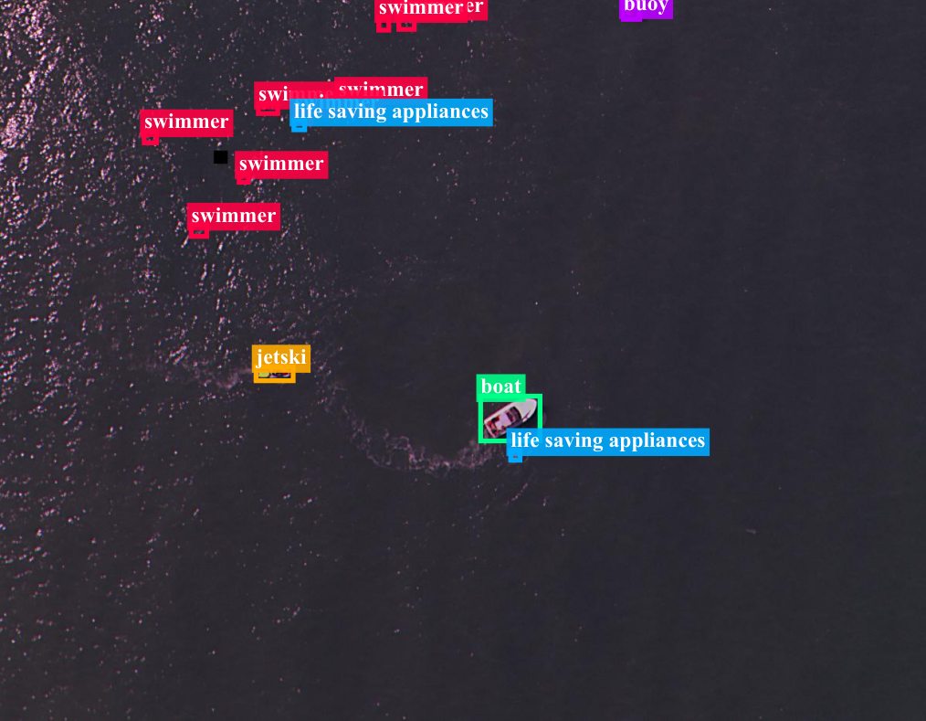

OBRIGADO
Obrigado!
Perguntas?
Ighor de Souza Ribeiro
ighoribeiropb@gmail.com
Código e parâmetros
github.com/IghorRibeiro/
yolo26n-seadronessee-postprocessing
Notes:
[0:05] Obrigado. O código e todos os parâmetros estão no repositório do QR code. Fico para as perguntas.

Slide 18
APOIO: CONFIGURAÇÕES A 1280 PX (VAL)
Config | Passes | ms/img | AP | AP50 | AP75 | APs | APm | APl
Default (one-to-one, conf 0,25) | 1 | 26 | 44,25 | 74,98 | 43,67 | 40,59 | 45,69 | 61,28
Hard-NMS | 1 | 27 | 48,04 | 79,98 | 48,23 | 43,13 | 48,28 | 66,41
Linear Soft-NMS | 1 | 31 | 48,50 | 80,36 | 48,66 | 43,65 | 48,53 | 66,87
Gaussian Soft-NMS | 1 | 29 | 48,27 | 79,97 | 48,41 | 43,57 | 48,30 | 66,68
Flip + WBF | 2 | 59 | 46,13 | 79,45 | 44,15 | 40,16 | 47,15 | 65,18
SAHI (no merge) | 38,63 | 756 | 31,17 | 51,90 | 32,58 | 36,84 | 34,69 | 42,36
SAHI + NMS merge | 38,63 | 760 | 37,38 | 64,66 | 37,76 | 41,33 | 43,41 | 45,70
Latência: Apple M2, 8 GB, MPS, batch 1, 200 imagens de val, após 10 aquecimentos, sem decodificação de imagem.
Passe único: 26 a 31 ms por imagem; o custo é ditado pelo número de passes
Notes:
Apoio: Tabela II do artigo.

Slide 19
APOIO: CHECKPOINT HISTÓRICO DE 640 PX (VAL)
Config | Entrada (px) | AP | AP50 | AP75
One-to-one | 640 | 39,09 | 70,55 | 37,19
One-to-many + Hard-NMS | 640 | 39,78 | 71,09 | 38,22
Native TTA | 640 | 37,73 | 68,30 | 36,15
MS-Flip + WBF | 640, 800 | 42,51 | 75,35 | 39,83
SAHI-640 | 640; tiles 640 | 37,93 | 66,82 | 37,49
SAHI-1024 | 640; tiles 1024 | 37,54 | 65,71 | 37,50
Full image + SAHI-640 + WBF | 640; tiles 640 | 37,63 | 66,52 | 36,45
Hard-NMS | 800 | 42,83 | 74,27 | 42,49
Linear Soft-NMS | 800 | 43,25 | 75,30 | 42,85
Também a 640 px, TTA e SAHI não superam a imagem inteira com NMS
Notes:
Apoio: Tabela I do artigo. O mesmo Default com este checkpoint faz 36,49 de AP no teste oficial, 9,41 pontos abaixo do Default a 1280 px.

Slide 20
APOIO: AP POR CLASSE A 1280 PX (VAL)
Config | Swimmer | Boat | Jetski | Life-saving | Buoy
Hard-NMS | 37,86 | 72,20 | 56,71 | 17,92 | 55,50
Linear Soft-NMS | 37,88 | 72,82 | 57,21 | 18,26 | 56,32
Gaussian Soft-NMS | 37,56 | 72,51 | 57,09 | 18,24 | 55,95
Flip + WBF | 32,52 | 72,75 | 55,04 | 17,59 | 52,72
SAHI (no merge) | 28,14 | 43,34 | 31,51 | 14,87 | 38,00
SAHI + NMS merge | 33,11 | 50,97 | 39,38 | 17,70 | 45,73
No SAHI, a maior perda é em boats, a classe com as maiores caixas
Notes:
Apoio: Tabela III do artigo. Apoia a hipótese de descasamento de escala.

